Slide 1


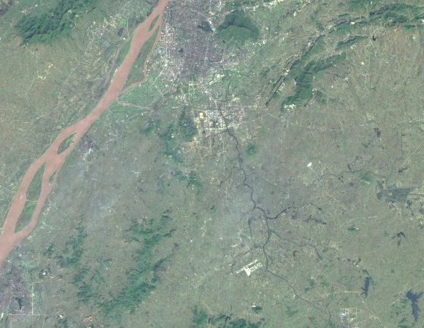
前言
为保障片区防洪排涝安全，解决汛期积淹水及地块竖向标高影响道路建设等问题，我局会同雨花台区人民政府组织开展了《南京铁心桥-西善桥片区控制性详细规划修编》NJNBc021-02规划管理单元图则优化工作。
根据《中华人民共和国城乡规划法》《南京市国土空间规划条例》，现将《南京铁心桥-西善桥片区控制性详细规划修编》NJNBc021-02规划管理单元图则优化成果向社会予以公布。
南京市国土空间规划编制成果公布
《南京铁心桥-西善桥片区控制性详细规划修编》
NJNBc021-02规划管理单元图则优化
说明
1、本规划是城市发展的控制与引导性文件，不代表具体的项目实施计划和实施方案。一旦有建设行为，应依据批准的具体项目建设方案实施。
2、国土空间规划是不断优化更新的过程，规划内容以南京市规划和自然资源局存档备查的最新版本为准，同一地区同内容深度规划若有更新，南京市规划和自然资源局将依法及时在网站上公布，本材料自动作废。
3、本材料版权及解释权归南京市规划和自然资源局所有，未取得版权人的书面授权，谢绝改变、分发、发布或使用本材料图文资料。
地 址：南京市鼓楼区中山路171号
邮 编：210005
网 址：http://ghj.nanjing.gov.cn
咨询电话：025-52887659
南京市规划和自然资源局
二O二六年十月

Slide 2
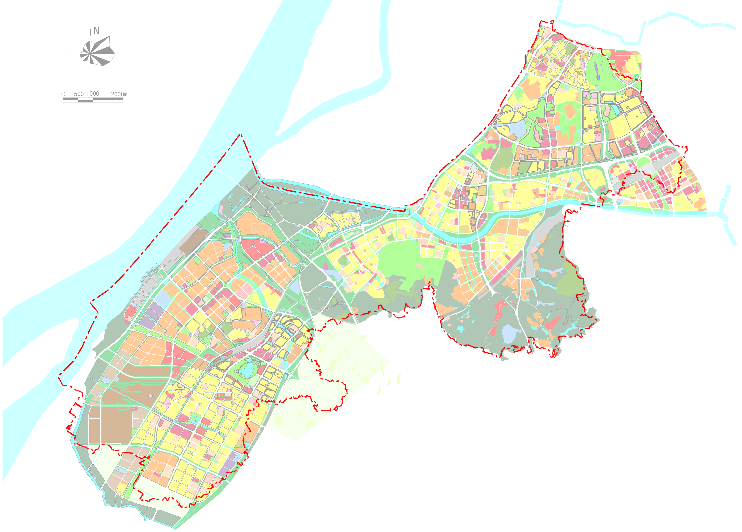
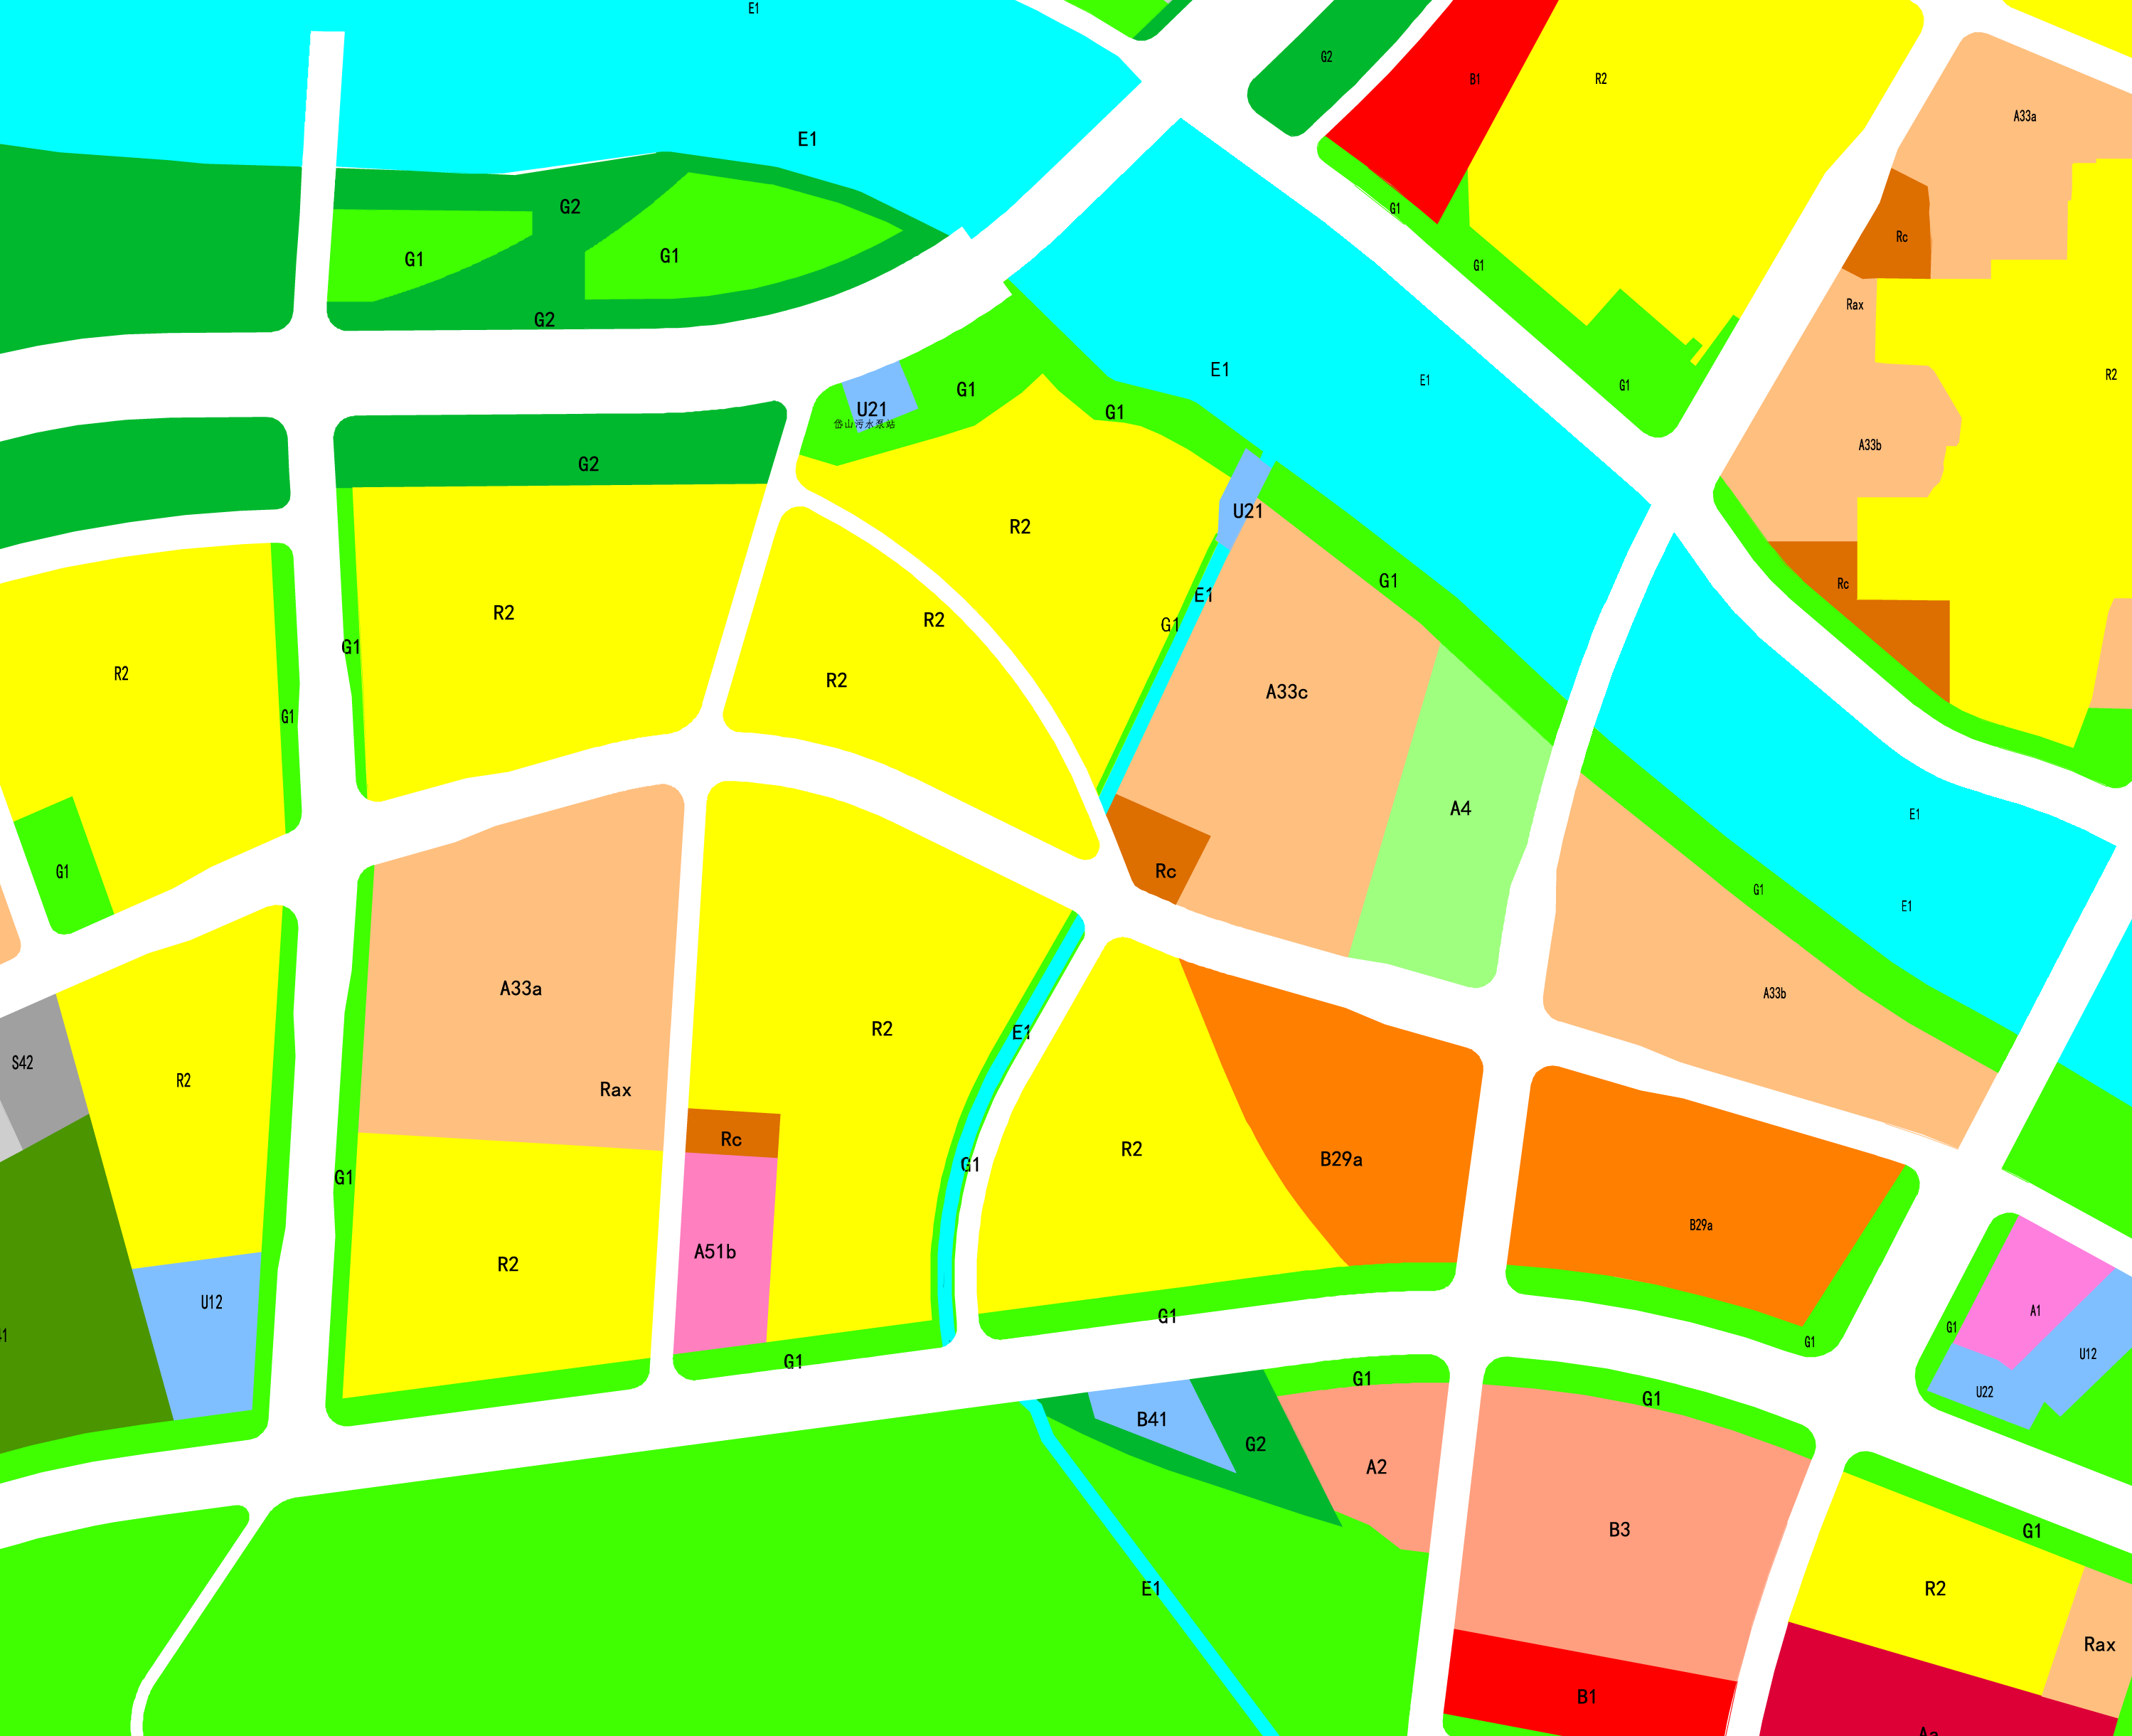
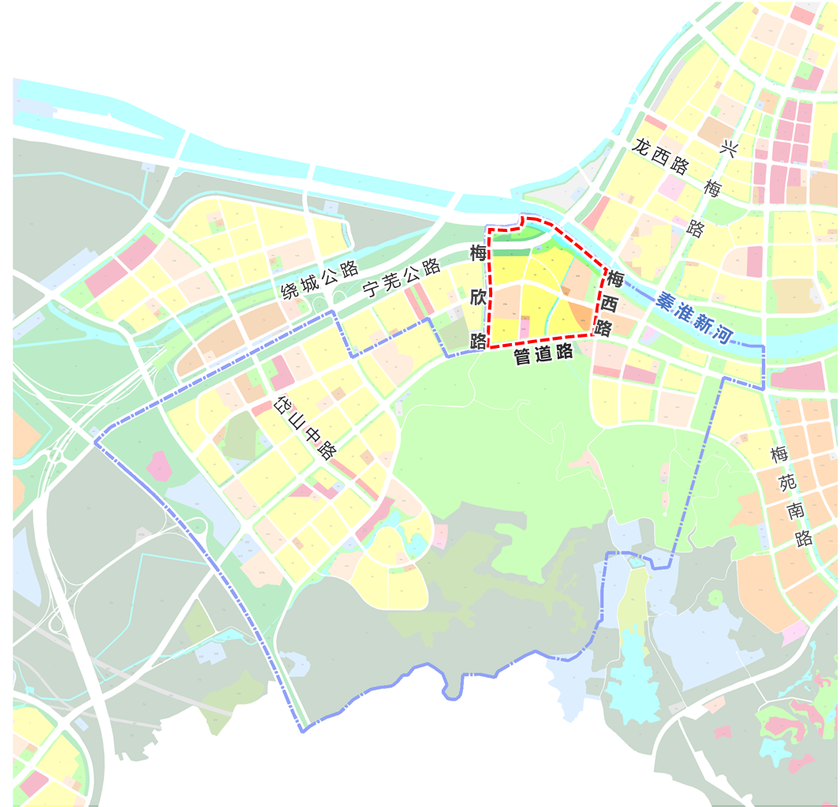
《南京铁心桥-西善桥片区控制性详细规划修编》NJNBc021-02规划管理单元图则优化
区位
图则优化内容
NJNBc021-02规划管理单元图则位于雨花台中部，东至梅西路，西至梅欣路，南至管道路，北至秦淮新河，用地面积约70.61公顷。
1、落实雨水泵站及污水泵站，并优化周边用地边界：新增02-34地块，排水用地，用地面积0.13公顷，容积率≤0.8，建筑高度≤12米，建筑密度≤35%，绿地率≥15%；调整02-33地块配套设施为“基层社区中心复合建设污水泵站”。
2、落实海福圩沟5米河道保护线：新增02-36地块，公园绿地，用地面积0.10公顷。
NJNBc021-02
规划管理单元图则
秦淮新河
02-34
U21排水用地
用地面积：0.13公顷
容积率：≤0.8
建筑高度：≤12米
建筑密度：≤35%
绿地率：≥15%
配套设施：海福圩沟雨水泵站
本图则在雨花台区的位置
02-36
G1公园绿地
用地面积：0.10公顷
梅欣路
兴梅中路
梅西路
NJNBc021-02
规划管理单元图则
02-33
Rc基层社区中心
用地面积：0.31公顷
配套设施：基层社区中心复合建设污水泵站
NJNBc021
控规单元
管道路
图则单元边界
优化地块范围
批准单位 | 南京市人民政府
批准文号 | 宁政复[2026]111号
本图则在NJNBc021控规单元的位置

